Slide 1




MI
BARCA

Slide 2



Slide 3



Slide 4




Slide 5




Slide 6



Slide 7

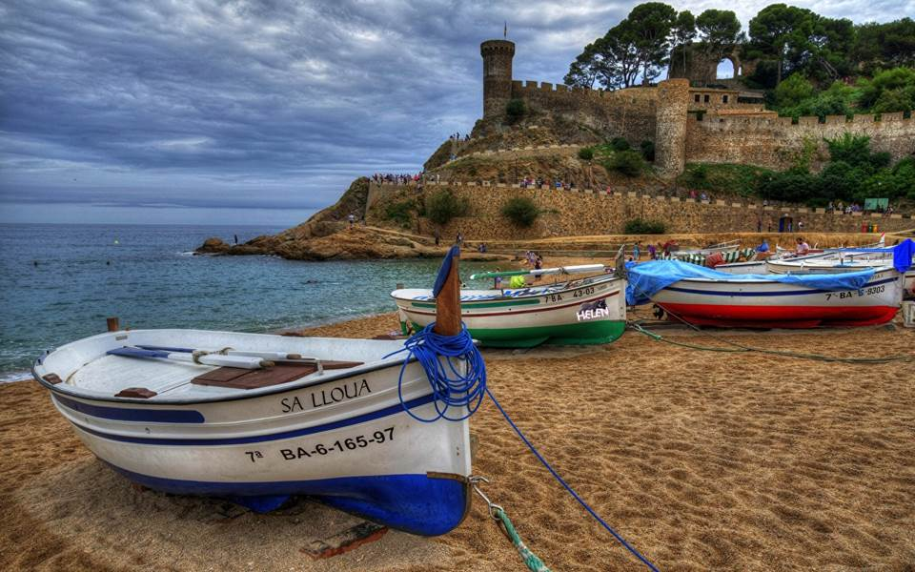

Slide 8



Slide 9




Slide 10


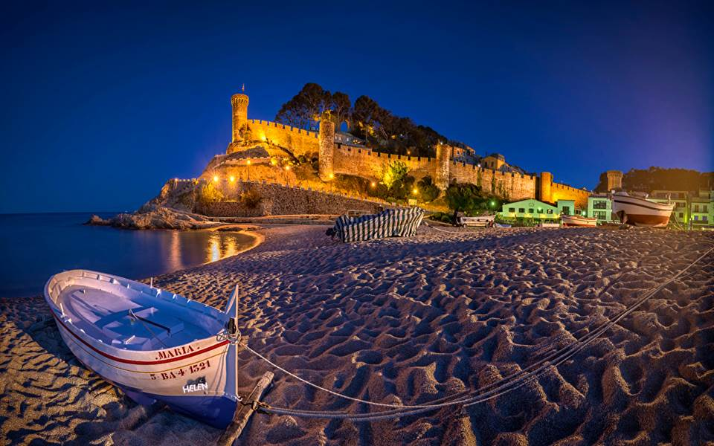

Slide 11



Slide 12


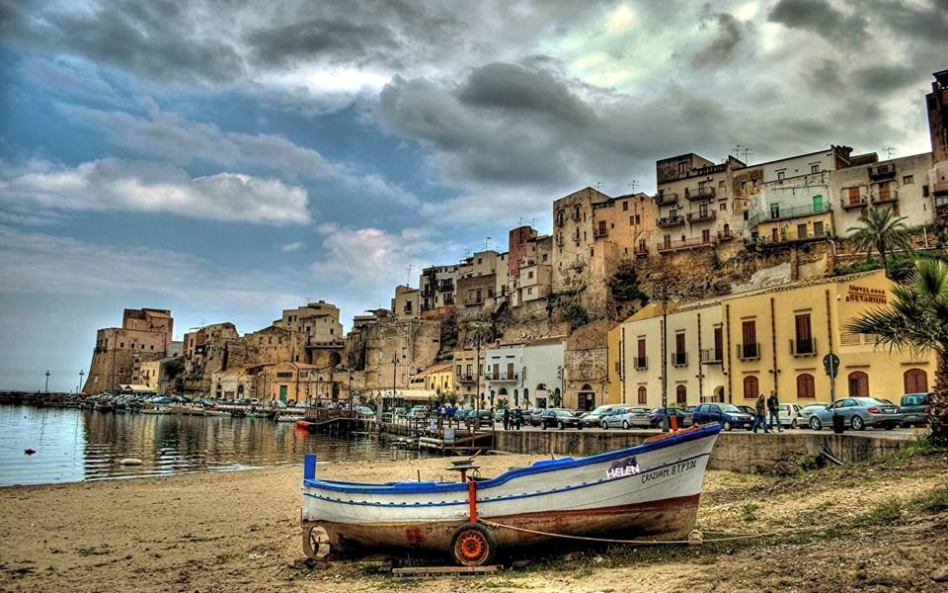

Slide 13




Slide 14





Slide 15







¿Te ha gustado?
Puedes ver más entrando
Aquí
Además puedes recibir powerpoints en tu correo electrónico suscribiéndote aquí:

